Slide 1




PERGURUAN BUNGLON BERACUN

Slide 2

Team
Naufal
Afif
Yusuf
Andre
Robi
Herton

Slide 3

The way to get started is to quit talking and begin doing.
Walt Disney

Slide 4
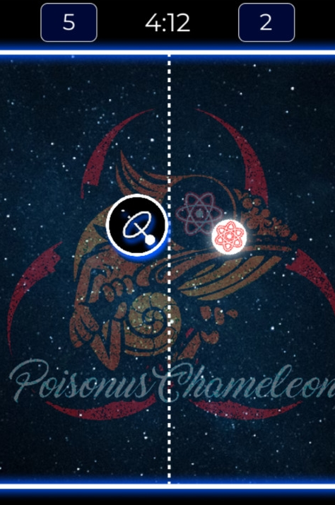
Konsep Game
Game yang dibuat adalah game dua dimensi yang dimainkan oleh dua buah pemain.
Aturan permainan mirip dengan game klasik pong, yang mana sebuah bola akan dilemparkan dari tengah papan dan setiap pemain dapat memantulkan bola tersebut dengan paddle yang berada pada kiri dan kanan papan permainan.

Slide 5
Identifikasi Kelas & Objek
Dari permainan yang dibuat dapat diidentifikasikan beberapa kelas yang dapat dibuat yaitu, kelas papan, kelas pemain, kelas bola, dan kelas item yang menggunakan inheritance.
Kelas papan akan menentukan ukuran dari papan permainan yang digunakan
Dari permainan yang dibuat dapat diidentifikasikan beberapa kelas yang dapat dibuat yaitu, kelas papan, kelas pemain, kelas bola, dan kelas item yang menggunakan inheritance.
Objek dari kelas pemain adalah paddle yang digunakan oleh kedua pemain, yang akan menentukan panjang dari paddle dan gerakannya.
Kelas bola akan memiliki beberapa atribut yang akan menentukan posisi dan gerakan bola pada papan.
Kelas item adalah sebuah kelas abstract yang menentukan atribut dan metode dasar yang harus dimiliki setiap kelas item turunannya. Atribut & Metode tersebut yang akan menentukan efek yang akan diberikan pada permainan

Slide 6
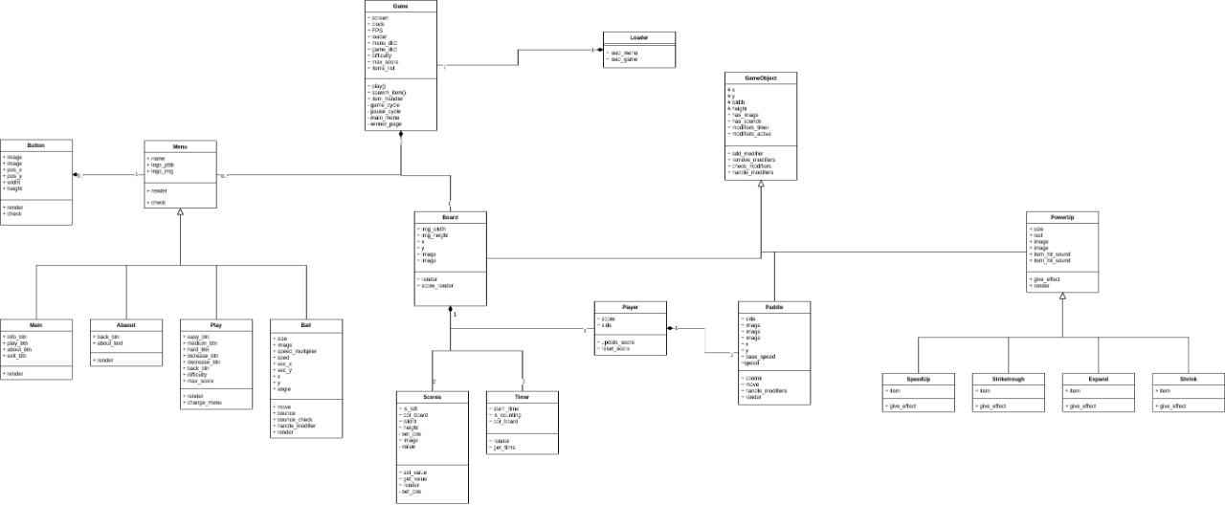
UML DIAGRAM
Dari diagram kelas yang dibuat dapat dilihat bahwa kelas Board, Player, dan Ball terhubung dalam satu komposisi, kelas Paddle memiliki hubungan komposisi dengan Player, kelas Item memiliki asosiasi dengan kelas Player, dan kelas Item sebagai kelas abstrak memiliki beberapa kelas turunan yang berbeda.

Slide 7
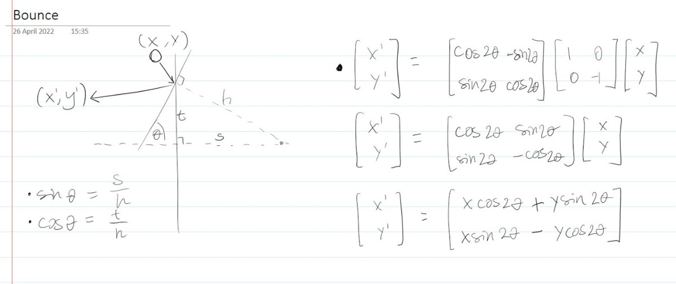
RUMUS PANTULAN BOLA

Slide 8
Penjelasan Item
Untuk membuat permainan ini lebih menarik, kami menambahkan konsep item/power-up yang bisa didapatkan dalam permainan. Item-item ini akan muncul di papan permainan secara acak seiring permainan berlangsung, dan dapat diambil dengan memantulkan bola untuk menyentuh item.

Slide 9

Expand
Memperpanjang paddle pemain.

Slide 10

Shirink
Memperpendek paddle lawan.

Slide 11

Speed_Up
Mempercepat Gerakan bola.

Slide 12

StrikeTrough
Bola dapat melewati batas atas dan bawah papan permainan.

Slide 13
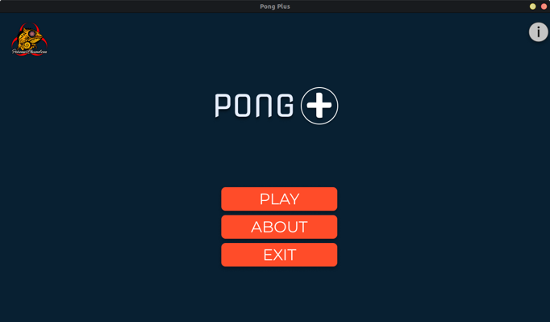
Cara Bermain
Berikut ini adalah tampilan awal dari game Pong plus, jika kita akan melakukan permainan maka kita memilih Button Play.
Dan jika kita memilih Button About maka kita akan mengetahui tentang deskripsi dari game tersebut.
Jika kita akan keluar dari game, maka kita memilih Button Exit.

Slide 14
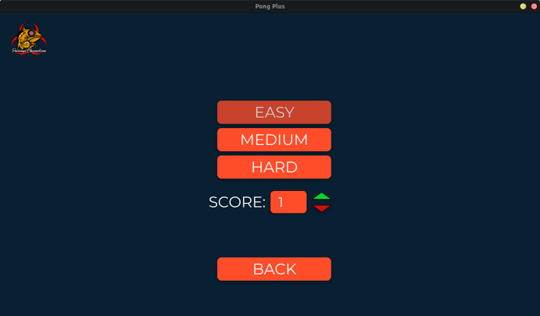
Cara Bermain
Pada Bagian menu ini terdapat pilhan tingkat kesulitan yang menentukan kecepatan awal Bola.
Dan pada menu score, kita bisa menentukan score maksimal yang dimainkan dalam satu game.

Slide 15
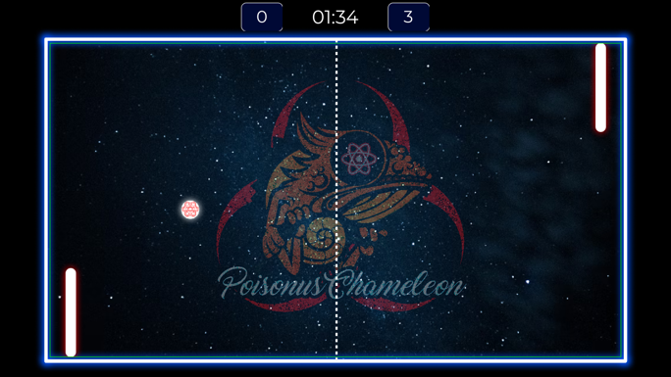
Cara Bermain
Pada menu tampilan board game, terdapat dua buah paddle yang bisa di control dengan button W,S untuk player 1 dan untuk Player 2 menggunakan Button Up dan Down.
Dan pada tampilan score board dan timer kita dapat mengetahui score yang sudah di capai. Dan dapat mengetahui waktu yang sudah di mainkan.

Slide 16
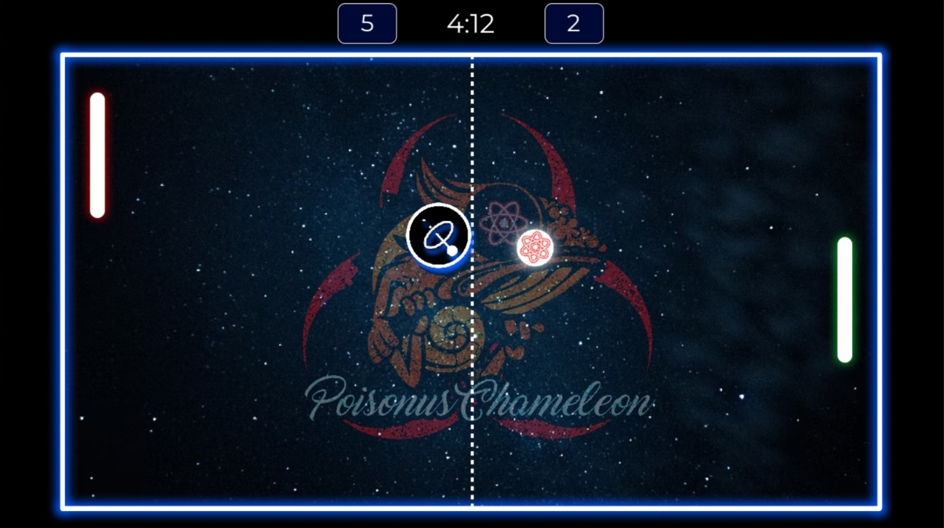
Cara Bermain
Pada menu tampilan board game saat ini adalah contoh munculnya item, dan apabila salah satu player menyentuh item tersebut, maka pemain akan mendapatkan efek dari item tersebut.

Slide 17
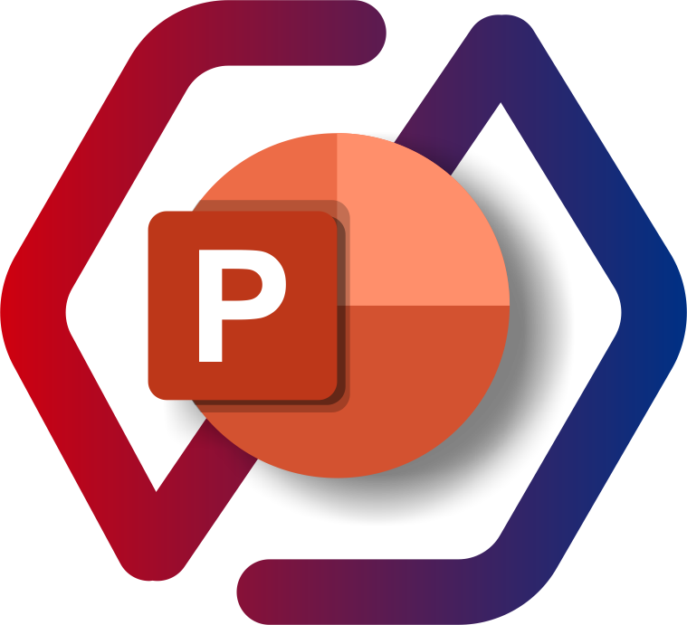
THANK YOU
Thank you

